Slide 1
Образование и выпадение атмосферных осадков. Виды атмосферных осадков

Slide 2
Как вы думаете, что из себя представляют атмосферные осадки? Как вы думаете в чём измеряют атмосферные осадки? (стр. 145 ИЛИ 146 учебн.)

Slide 3
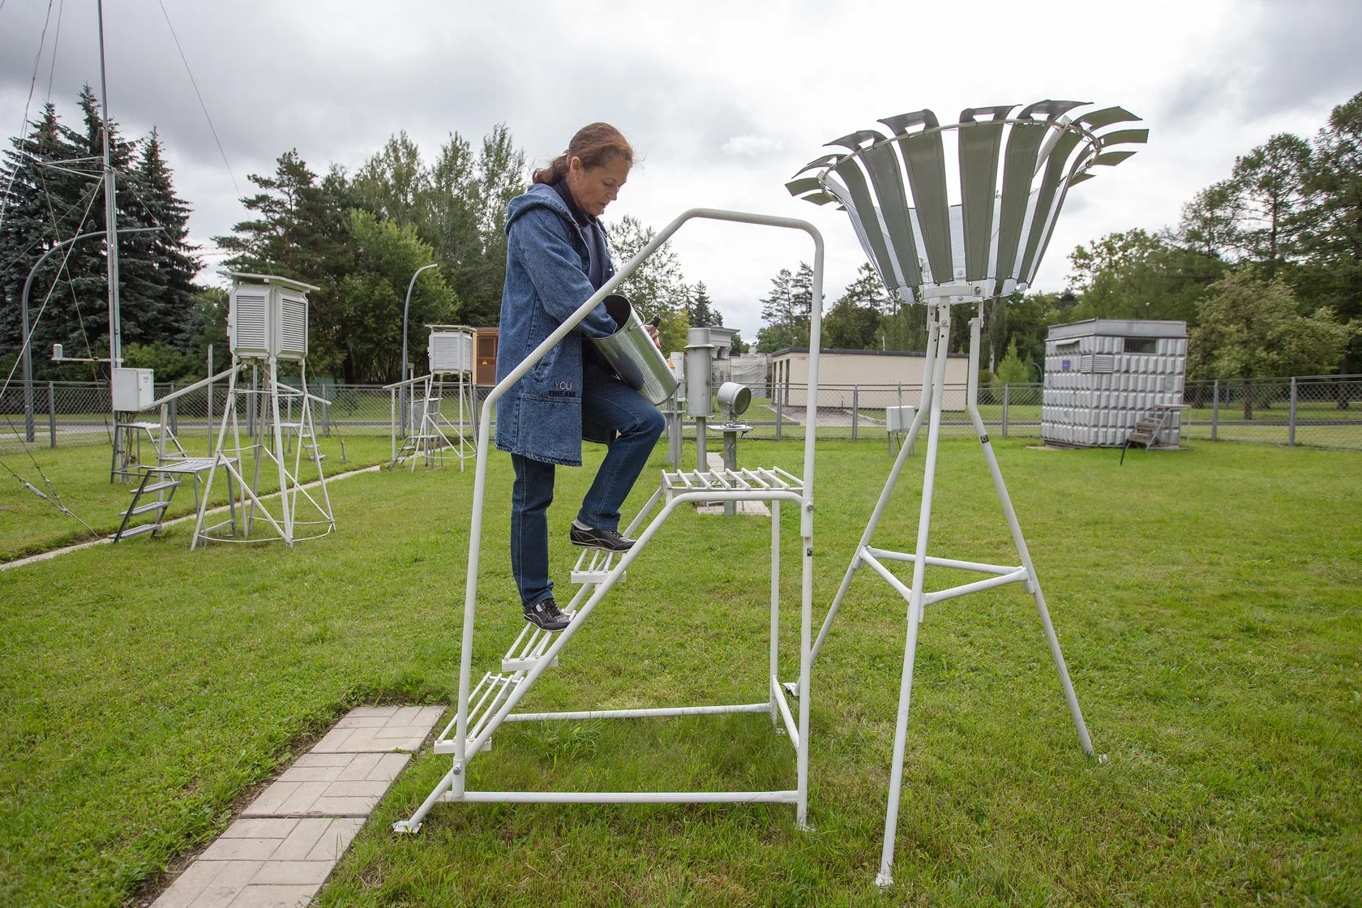

Slide 4
Виды осадков
Твёрдые
Жидкие
Смешанные

Slide 5
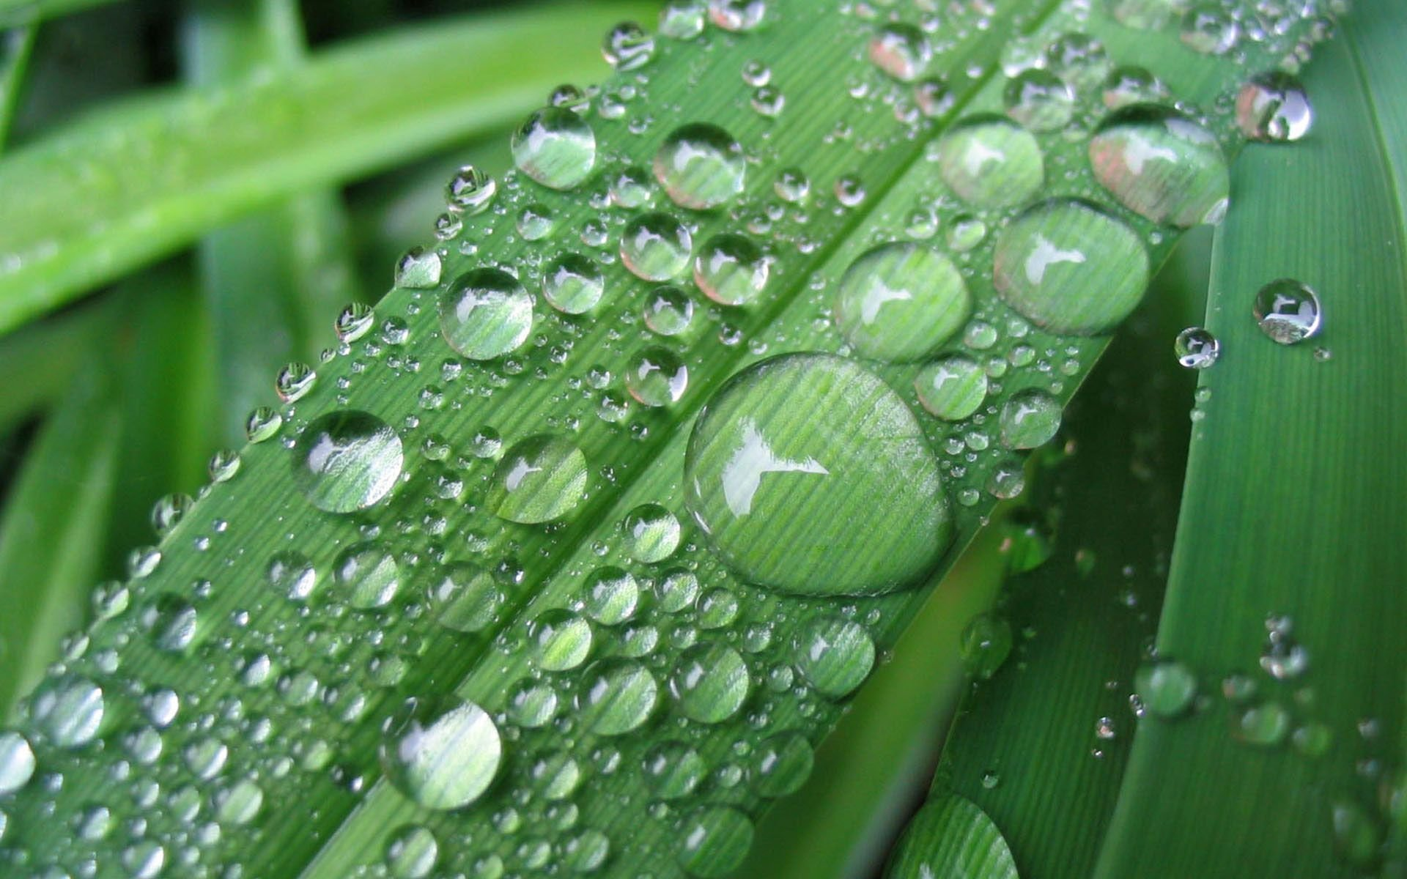
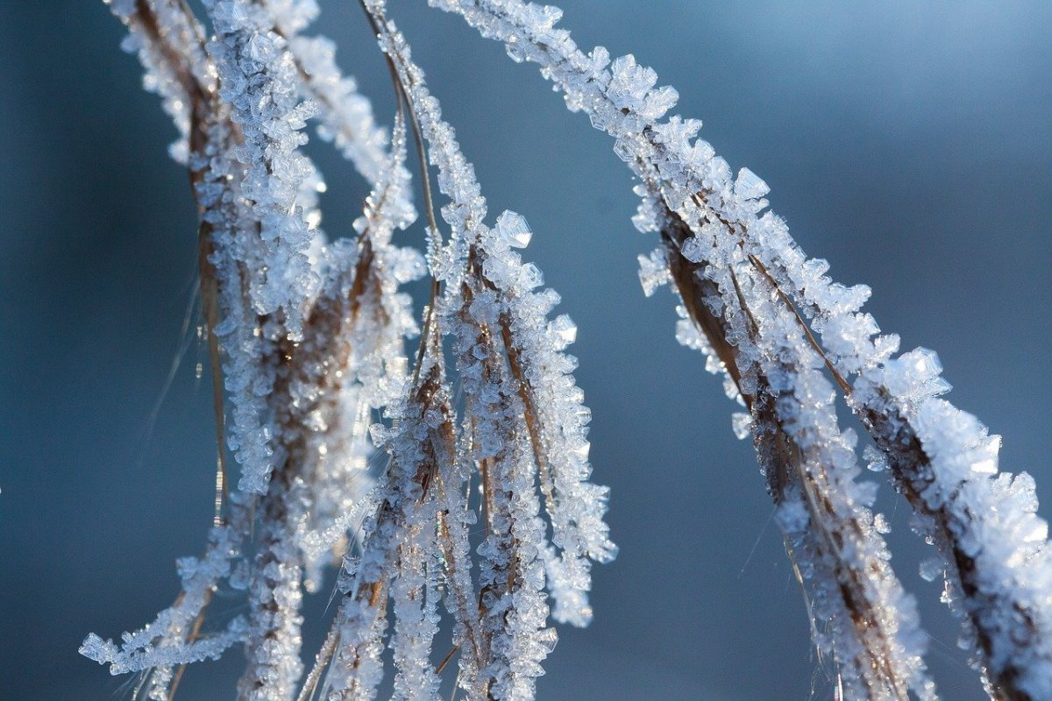
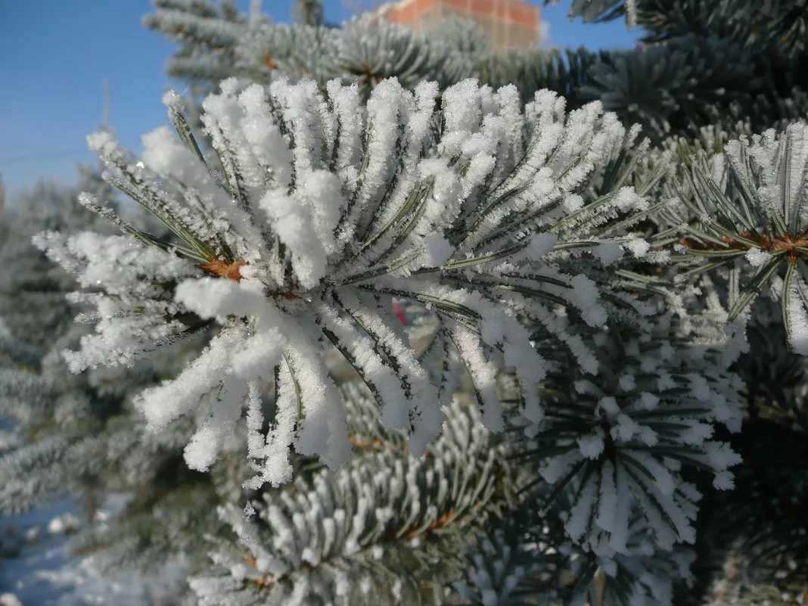
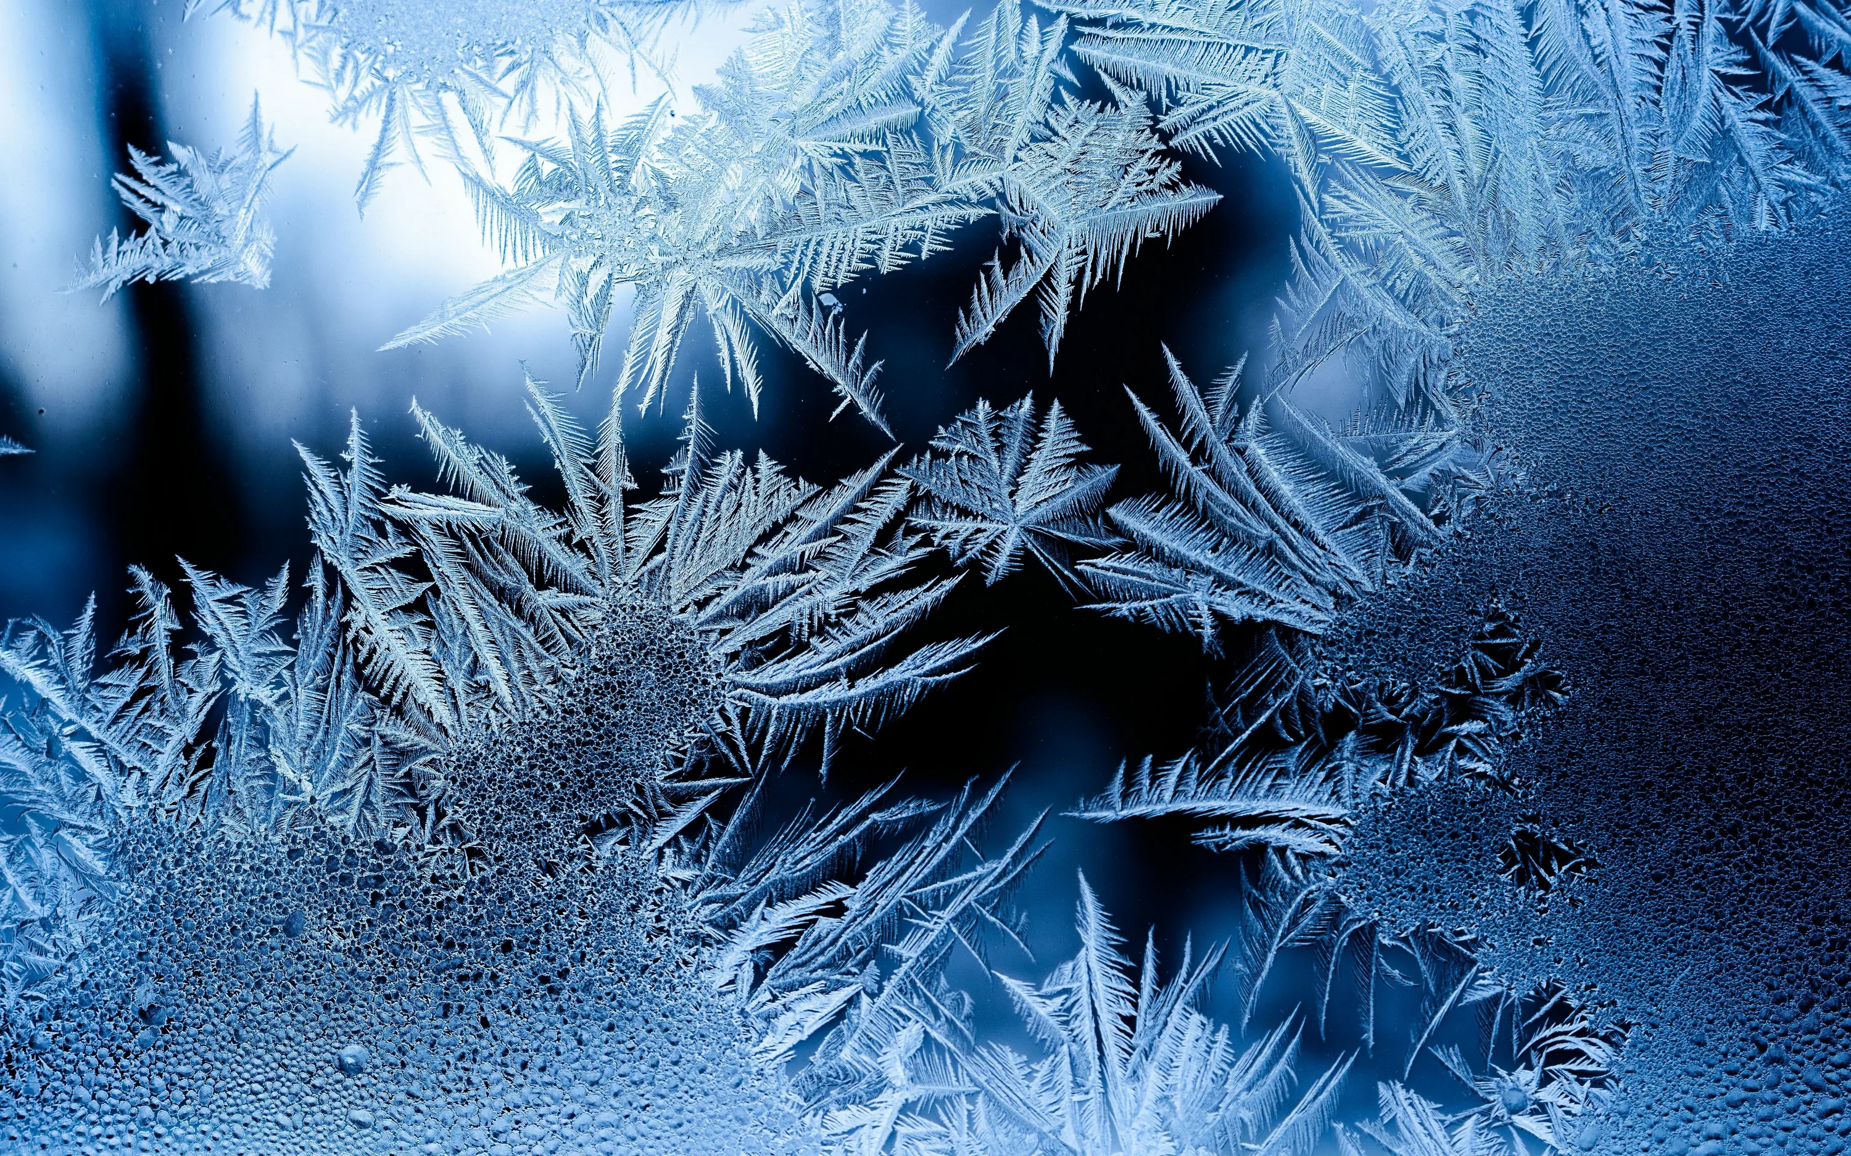

Slide 6
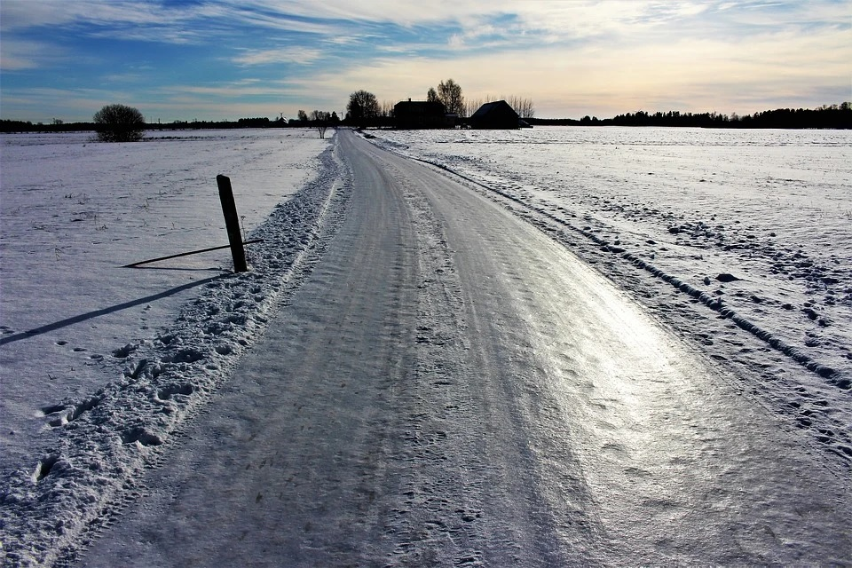
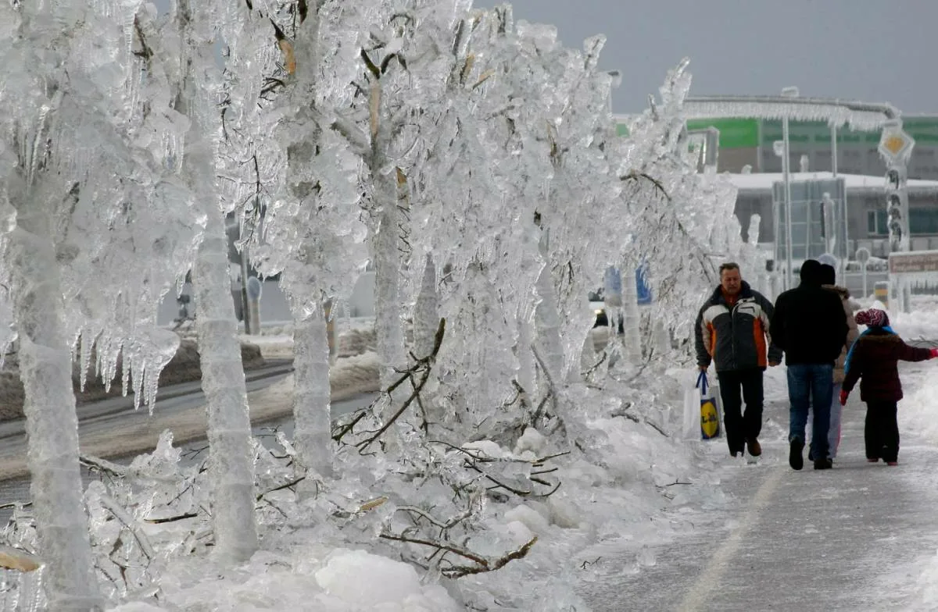

Slide 7
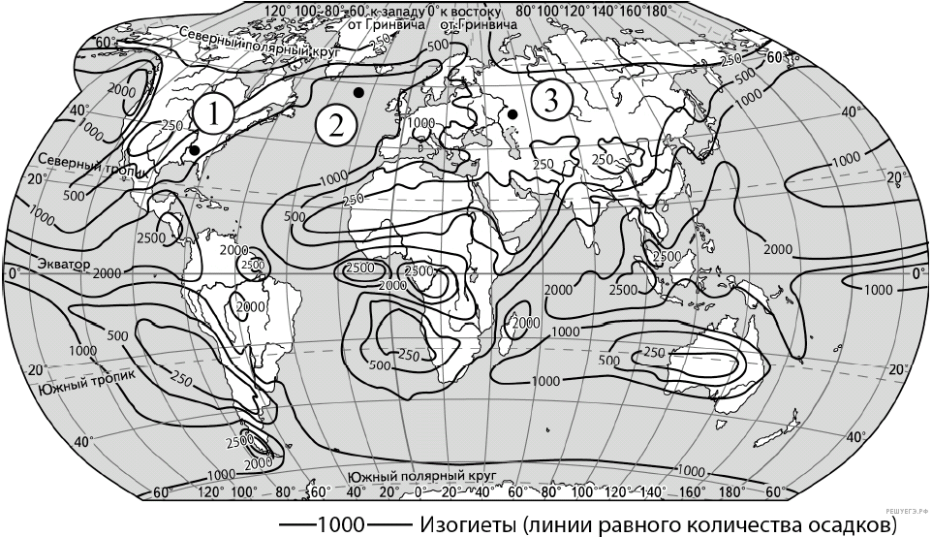

Slide 8
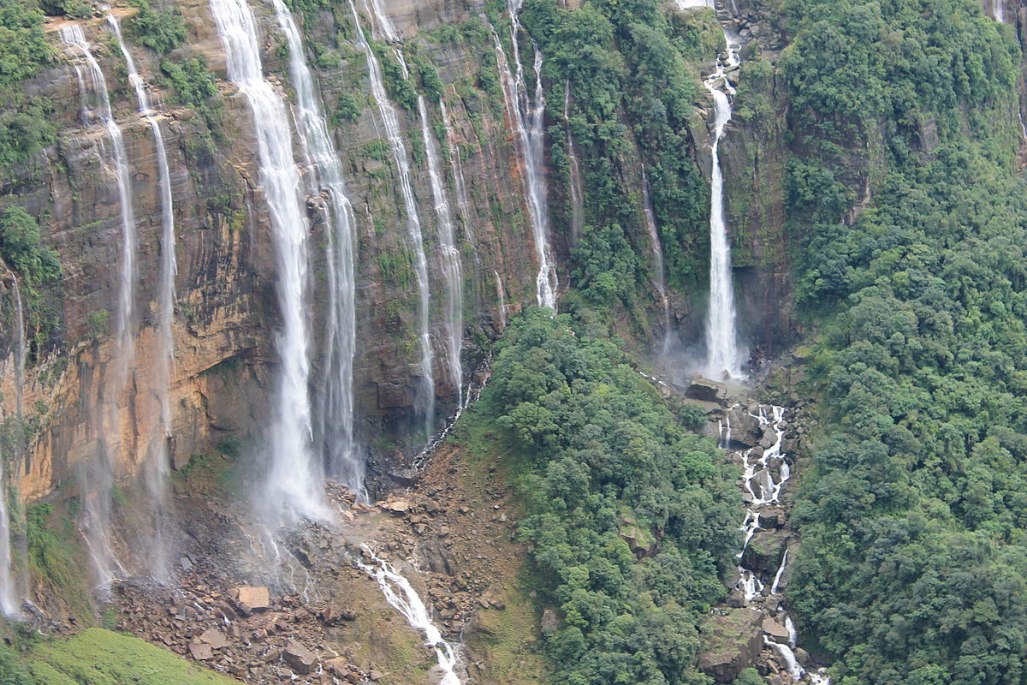

Slide 9
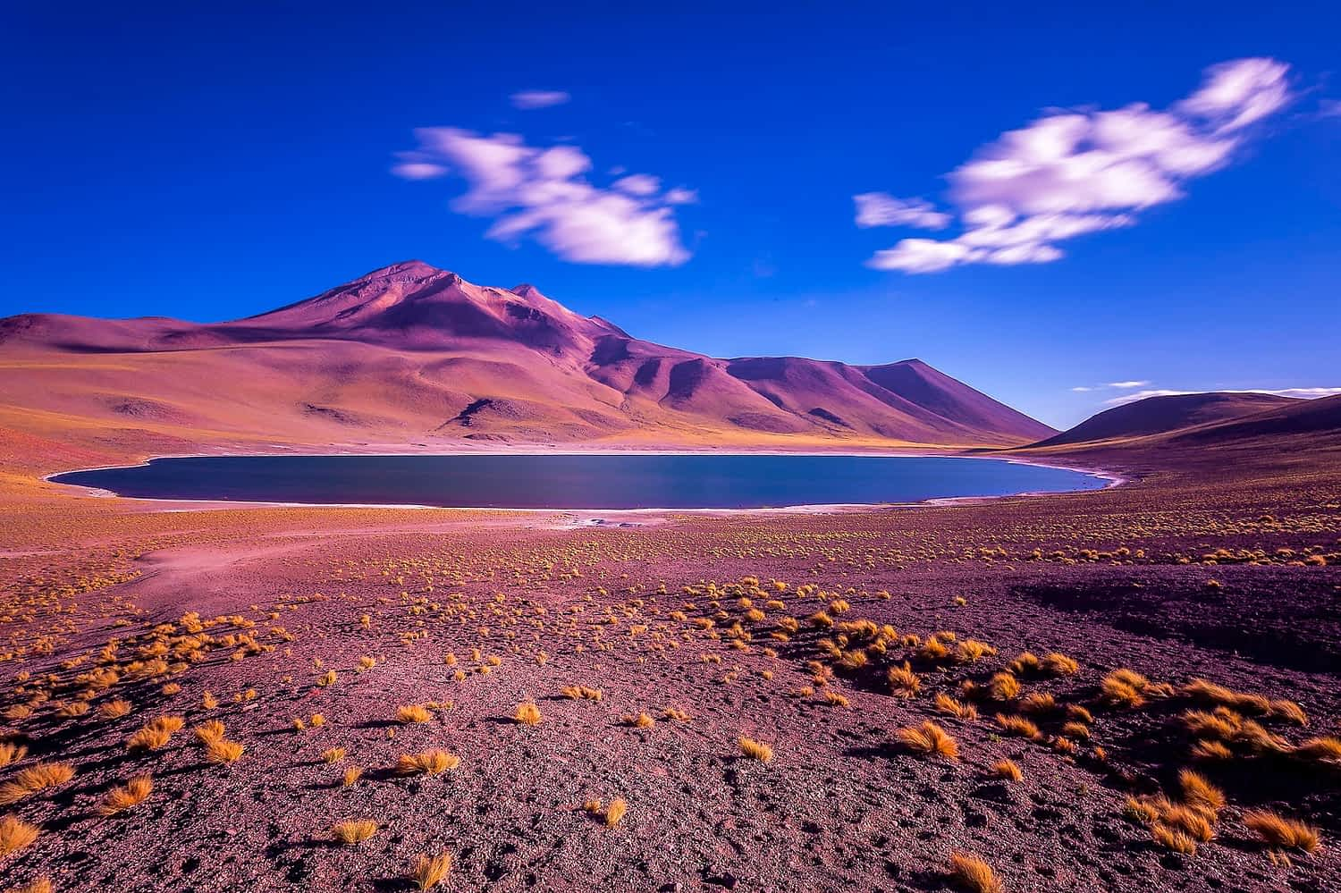

Slide 10
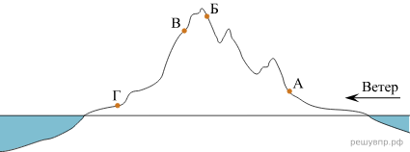
Практика
На рисунке буквами А–Г обозначено расположение на острове четырёх метеостанций. Стрелкой показано направление ветра, преобладающего в течение года.
Объясните, почему на метеостанции, обозначенной на рисунке буквой Б, ежегодно фиксируется наибольшее количество выпадающих атмосферных осадков. Укажите две причины.

Slide 11
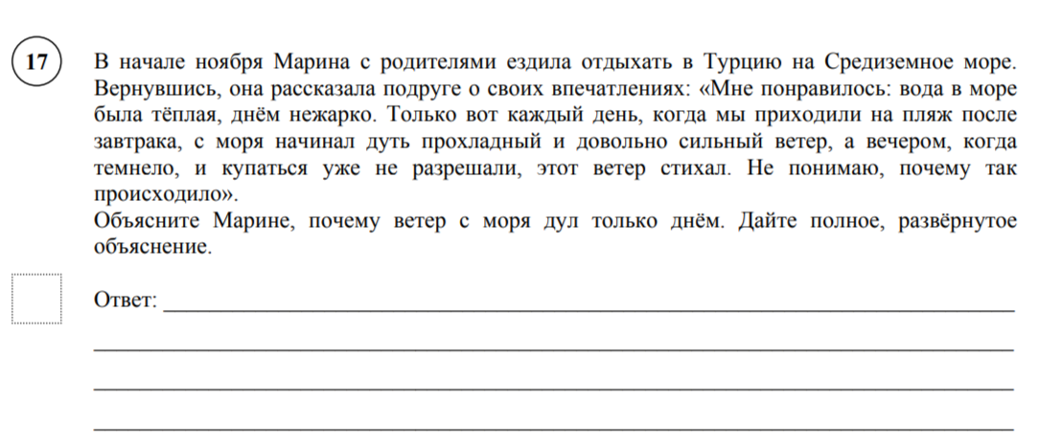
Практика

Slide 12
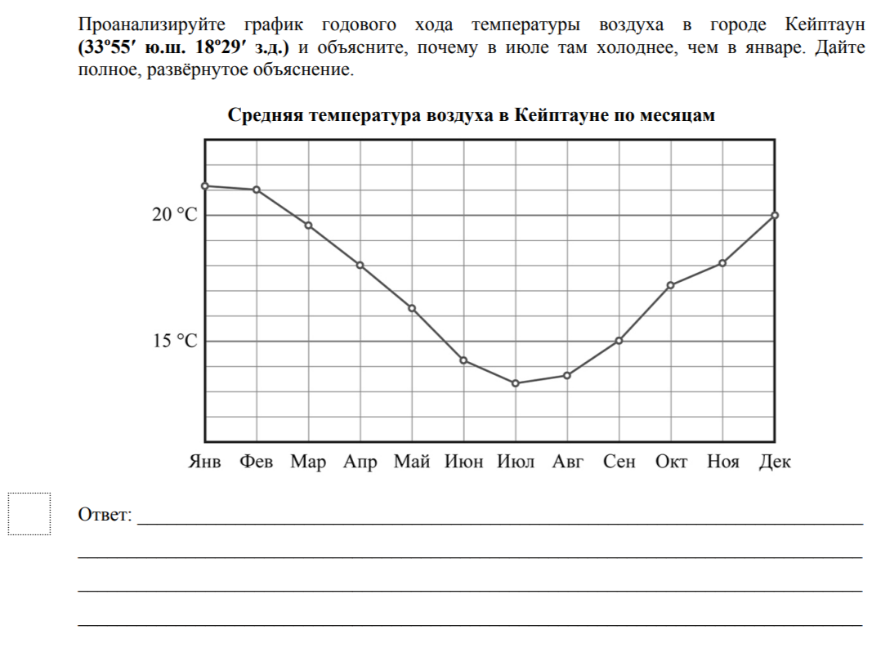
Практика

